Slide 1

Predict Customer Personality to boost marketing campaign by using Machine Learning
Created by:
Amelia Lusiana
lusiana.amelia@gmail.com
www.linkedin.com/in/amelialusiana
www.medium.com/@amelialusiana
www.github.com/amelialusiana
“I am organized analyst, good self-management, teamwork contributed, target oriented, adaptive to dynamic changes and has great desire to grow by learning many things. I have 5 years of experience in Fintech companies, an Economic education background, and am looking for knowledge and experience in the Data sector.”

Slide 2
Overview
“Sebuah perusahaan dapat berkembang dengan pesat saat mengetahui perilaku customer personality nya, sehingga dapat memberikan layanan serta manfaat lebih baik kepada customers yang berpotensi menjadi loyal customers. Dengan mengolah data historical marketing campaign guna menaikkan performa dan menyasar customers yang tepat agar dapat bertransaksi di platform perusahaan, dari insight data tersebut fokus kita adalah membuat sebuah model prediksi kluster sehingga memudahkan perusahaan dalam membuat keputusan ”
Conversion Rate Analysis Based on Income, Spending and Age
Upload Dataset dan cek keseluruhan data, lalu mengisi data null kolom ‘Income’ dengan Median, dan cek duplicate data.
Melakukan feature engineering:
Total Purchase
Conversion Rate
Total Children
Family Size
Age
How long being customer Since Registration
Total Spent on product
Total Campaign yang diterima
Membuat Kelompok Umur, Pendapatan, dan Pembelian.
Membuat plot yang dapat menunjukkan hubungan antara conversion rate dan jenis user yang berpotensi lebih besar untuk merespon campaign.
Query here

Slide 3
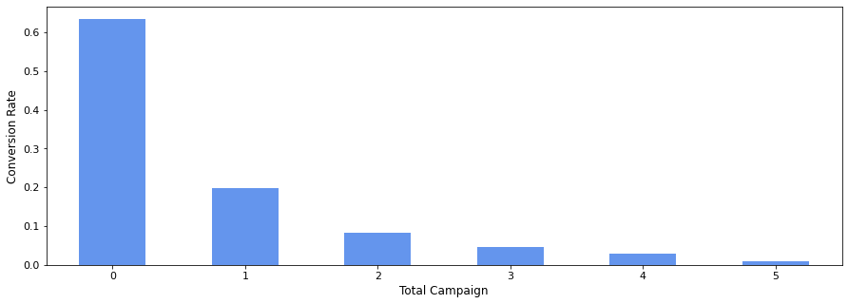
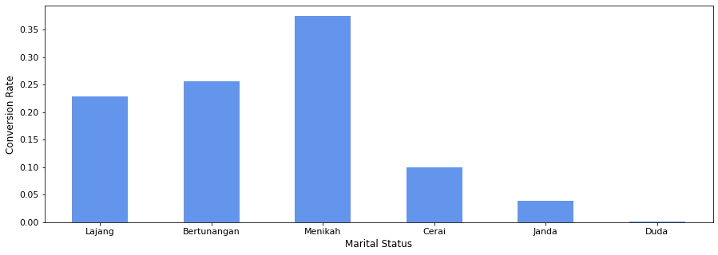
Conversion Rate Analysis Based on Income, Spending and Age
Relation
Total Campaign
and
Conversion Rate
Relation
Marital Status
and
Conversion Rate
Query here

Slide 4
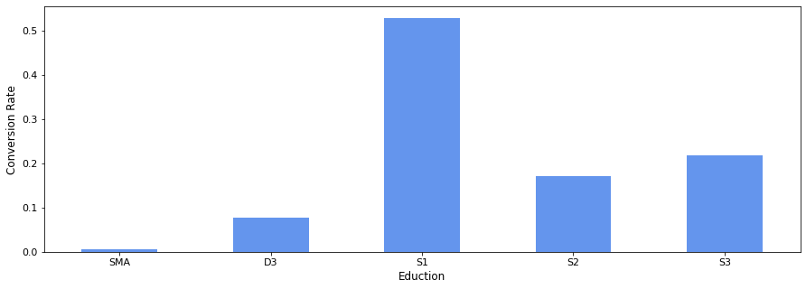
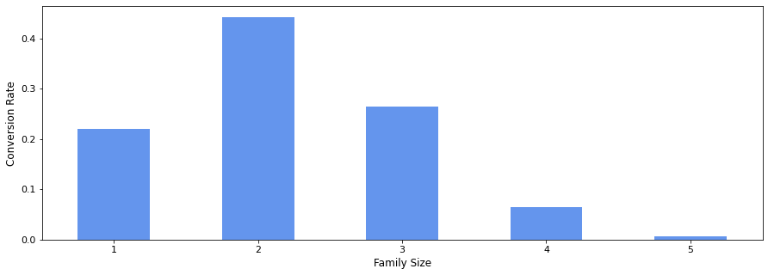
Conversion Rate Analysis Based on Income, Spending and Age
Relation
Education
and
Conversion Rate
Relation
Family Size
and
Conversion Rate
Query here

Slide 5
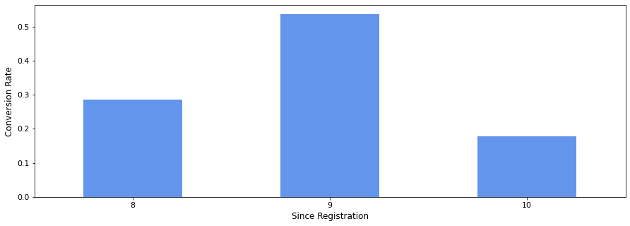
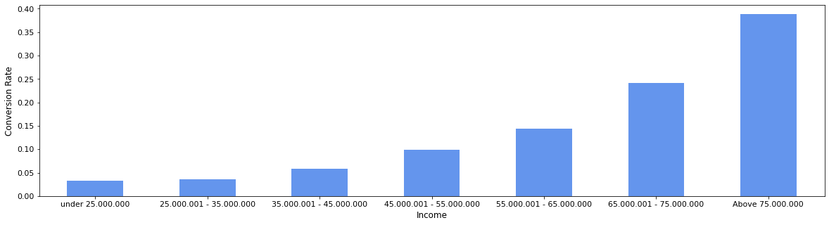
Conversion Rate Analysis Based on Income, Spending and Age
Relation
How Long Since Registration
and
Conversion Rate
Relation
Income
and
Conversion Rate
Query here

Slide 6
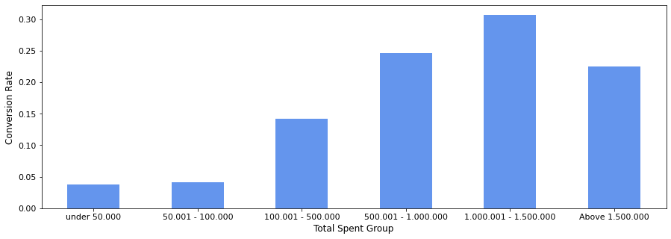
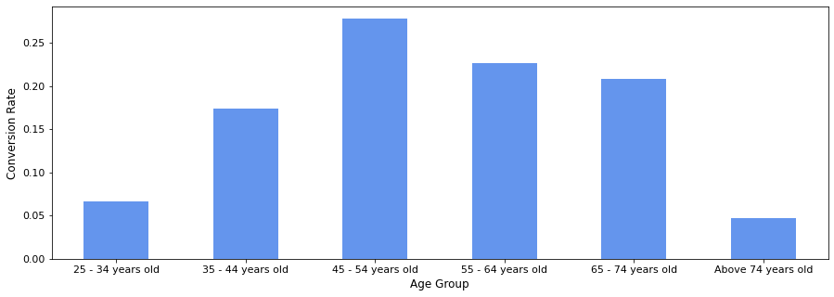
Conversion Rate Analysis Based on Income, Spending and Age
Relation
Total Spent on Product
and
Conversion Rate
Relation
Age Group
and
Conversion Rate
Query here

Slide 7
Conversion Rate Analysis Based on Income, Spending and Age
Interpretasi plot tersebut dan perhatikan, Apakah terdapat hubungan yang signifikan customer dengan conversion rate?
Customer dengan umur 45 - 54 tahun memiliki Conversion Rate paling tinggi sebesar 28%.
Customer dengan total pembelian 1.000.001 - 1.500.000 memiliki Conversion Rate paling tinggi sebesar 31%.
Customer dengan pendapatan lebih dari 75.000.000 memiliki Conversion Rate paling tinggi yaitu 39%.
Customer yang sudah berlangganan selama 9 tahun memiliki conversion rate paling tinggi sebesar 54%.
Customer dengan keluarga beranggotakan 2 orang memiliki conversion rate paling tinggi yaitu 44%.
Customer dengan latar belakang pendidikan S1 memilik Conversion Rate paling tinggi sebesar 53%.
Customer yang menikah memiliki Conversion Rate lebih tinggi dibanding yang lain yaitu sebesar 37%.
Customer yang belum pernah diberikan campaign memiliki conversion rate paling besar yaitu 63%.
Business Recomendation :
Tim marketing membuat iklan campaign berikutnya dengan menargetkan customer yang memiliki karakteristik tertentu sesuai dengan kesimpulan diatas. Karena 63% dari customer dengan conversion rate yang tinggi adalah customer yang belum pernah diberikan campaign sebelumnya, ada baiknya untuk memperluas wilayah jangkauan pemasaran produk.
Query here

Slide 8
Data Cleaning & Preprocessing
Membuang data yang tidak diperlukan.
Kolom yang dihapus adalah kolom 'Z_CostContact', 'Z_Revenue', 'Year_Birth', 'Dt_Customer', 'Kidhome', 'Teenhome', 'Relationship’, dan ‘ID’.
Menghapus outlier kolom ‘Age’ yaitu customer yang berumur lebih dari 100 tahun.
Menghapus outlier kolom 'Income', 'MntCoke', 'MntFruits', 'MntMeatProducts’, 'MntFishProducts', 'MntSweetProducts', 'MntGoldProds', 'NumDealsPurchases', 'NumWebPurchases', 'NumCatalogPurchases’, dan 'NumWebVisitsMonth’ menggunakan IQR.
Melakukan Feature Encoding.
Merubah kolom kategorikal ‘Education’, ‘Marital_Status’, ‘age_group’, ‘income_group’ dan ‘spent_group’ menjadi angka 0-6.
Melakukan standardisasi pada feature.
Menghapus kolom berbentu Boolean ‘AcceptedCmp3’, 'AcceptedCmp4’, 'AcceptedCmp5’, 'AcceptedCmp1’, 'AcceptedCmp2’, 'Complain’, 'Response’, dan 'since_registration’.
Melakukan Scaling feature menggunakan StandardScaler()
Query here

Slide 9
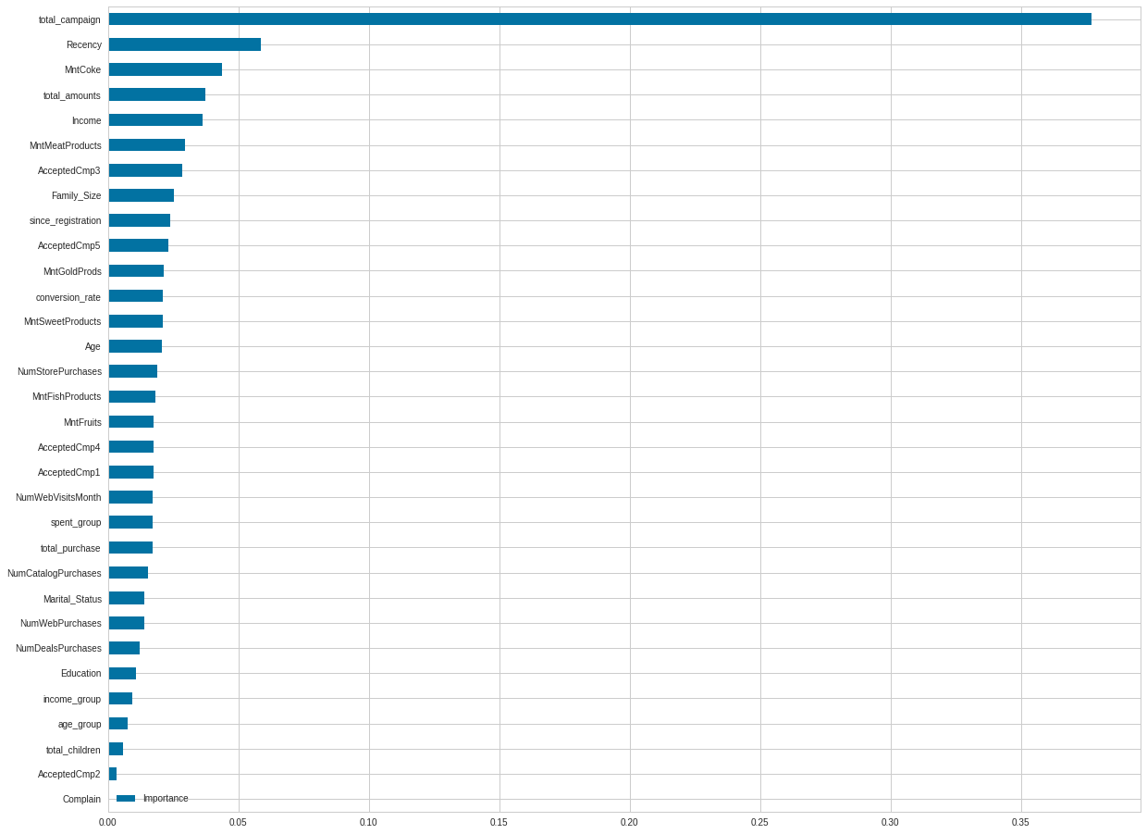
Data Cleaning & Preprocessing
Berdasarkan Feature Importance menggunakan Random Forest Classifier, kolom yang memiliki pengaruh paling tinggi terhadap campaign (‘Response’) adalah ‘total_campaign’, ‘Recency’, ‘MntCoke’, ‘total_amounts’, dan ‘ Income’.
Query here

Slide 10
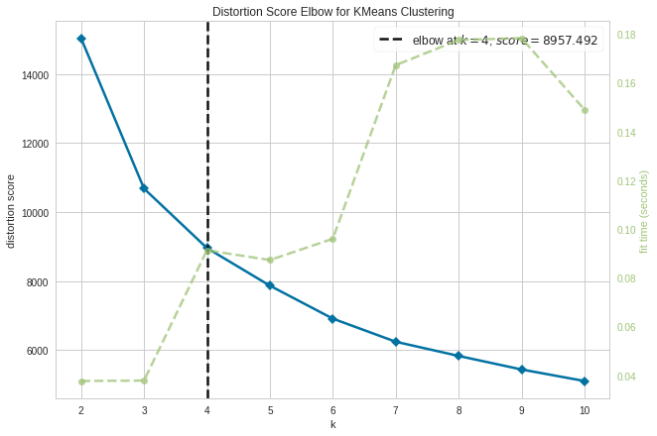
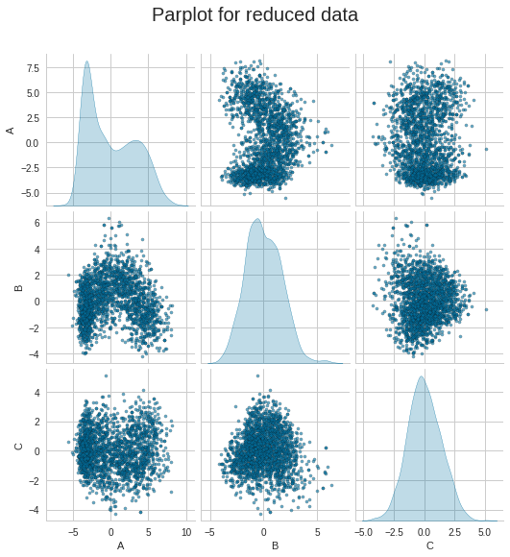
Data Modeling
Tunjukan Visualisasi Elbow Method menggunakan K-Means Clustering.
Query here

Slide 11
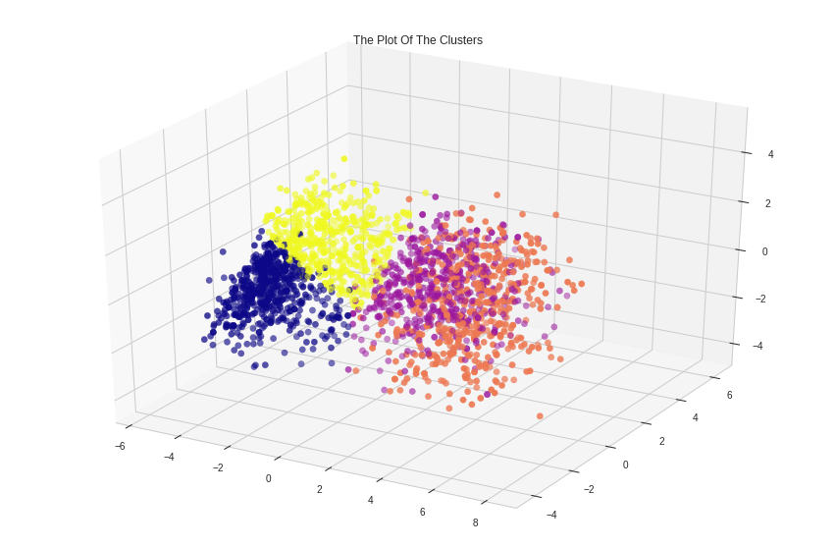
Data Modeling
Hasil clustering menggunakan k-means clustering
Menghitung sillhouette score melihat bagaimana performa model yang didapat
n_clusterers = 4 memiliki nilai silhouette paling tinggi.
Nilai dari Sillhouette ada diantara -1 sampai dengan 1. Jika nilainya mendekati angka 1,maka titik data akan sangat mirip dengan titik data lainnya di cluster yang sama. Jika mendekati -1 maka titik data tersebut tidak mirip dengan titik data di klusternya.
index | Cluster
3 | 597
0 | 544
2 | 544
1 | 535
For n_clusters=2, the silhouette score is 0.345099757043
For n_clusters=3, the silhouette score is 0.34458341416744936
For n_clusters=4, the silhouette score is 0.3479356231728581
For n_clusters=5, the silhouette score is 0.34766186331013915
For n_clusters=6, the silhouette score is 0.3444645910901933
For n_clusters=7, the silhouette score is 0.34616690811651285
For n_clusters=8, the silhouette score is 0.34620443194681744
Query here

Slide 12
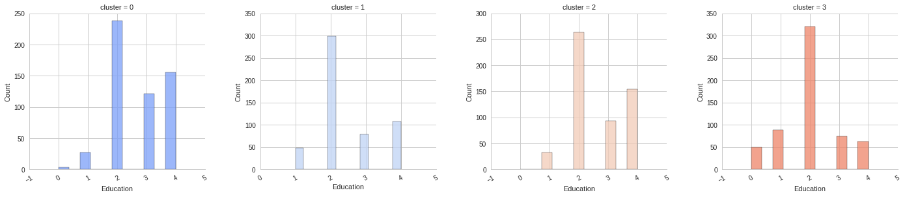
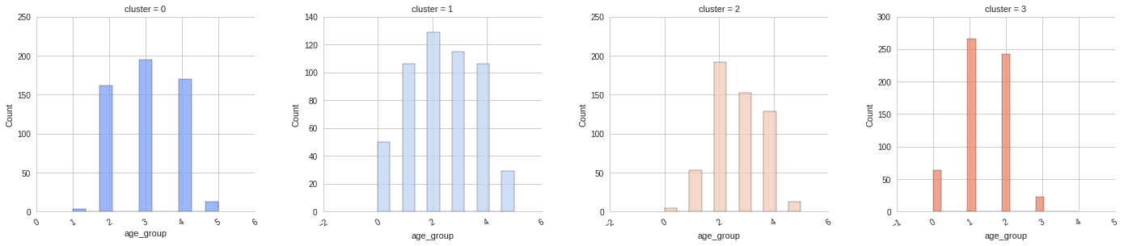
Customer Personality Analysis for Marketing Retargeting
Education dan Kelompok Umur
Query here

Slide 13
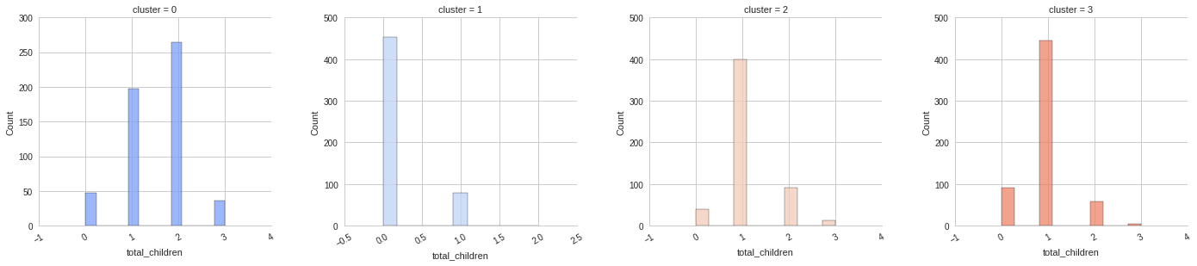
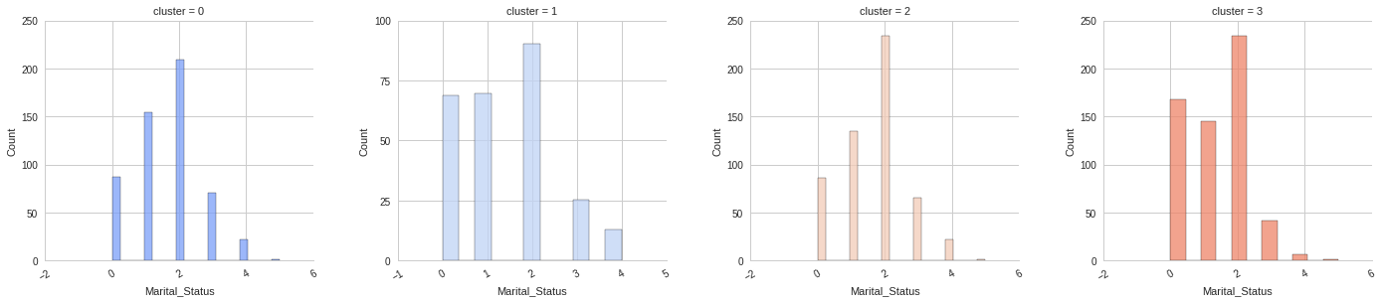
Customer Personality Analysis for Marketing Retargeting
Banyak Anak dan Status Pernikahan
Query here

Slide 14
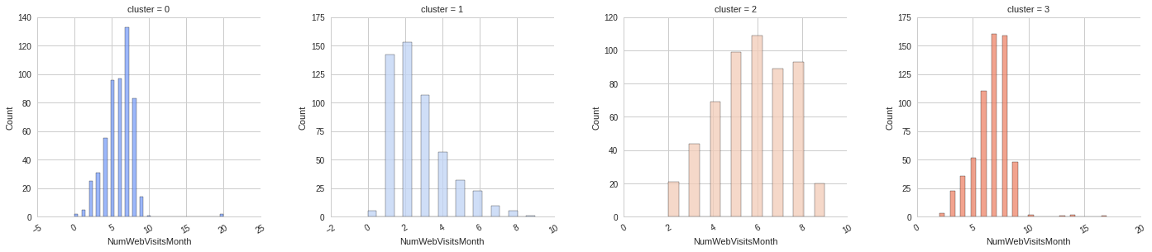
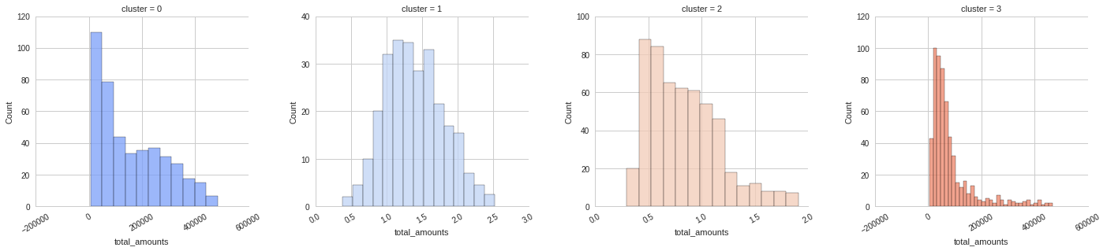
Customer Personality Analysis for Marketing Retargeting
Jumlah Visit Web dan Jumlah Pembelanjaan
Query here

Slide 15
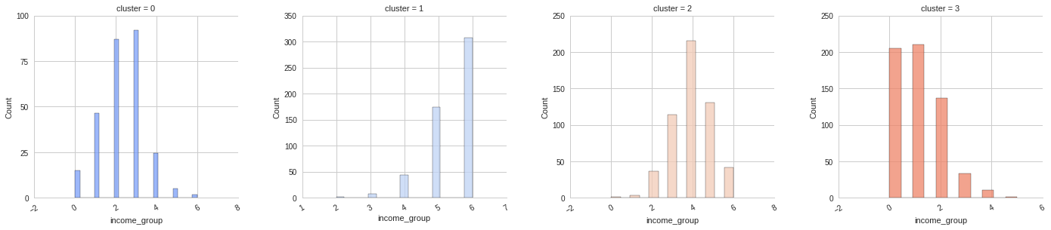
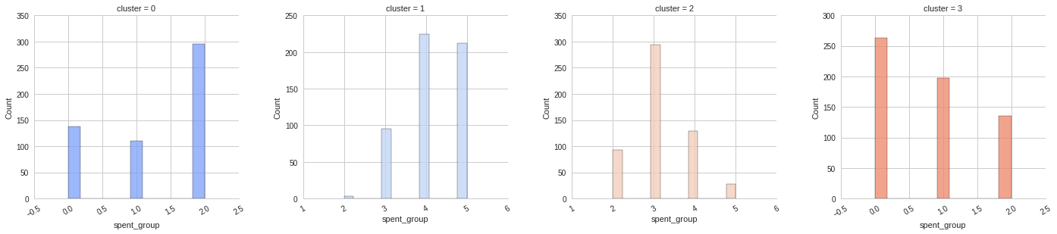
Customer Personality Analysis for Marketing Retargeting
Kelompok Pendapatan dan Kelompok Jumlah Pembelanjaan
Query here

Slide 16
Customer Personality Analysis for Marketing Retargeting
Karakteristik Cluster 0
Total amount yang dihabiskan untuk berbelanja sebesar 100.001 - 500.000.
Customer memiliki penghasilan sebesar 35.000.000 - 55.000.000.
Customer berusia 55 - 64 tahun.
Customer Sudah Menikah, punya 2 anak dan memiliki latar belakang pendidikan S1.
Customer membeli produk gold dengan amount dibawah 25.000, produk sweet dibawah 10.000, produk ikan dibawah 25.000, produk daging dibawah 25.000, produk soda dibawah 50.000, produk buah dibawah 12.500.
Customer visit web sebulan 7 kali dan membeli langsung di toko sebanyak 3 kali.
Karakteristik Cluster 1
Total amount yang dihabiskan untuk berbelanja sebesar 1.000.001 - 1.500.000
Customer memiliki penghasilan sebesar diatas 75.000.000
Customer berusia 45 - 64 tahun
Customer Sudah Menikah, belum memiliki anak dan memiliki latar belakang pendidikan S1
Customer membeli produk gold dengan amount dibawah 50000, produk sweet dibawah 50.000, produk ikan dibawah 100.000, produk daging dibawah 50.000, produk soda dibawah 60.000, produk buah dibawah 50.000
Customer visit web sebulan 2 kali dan membeli langsung di toko sebanyak 6-10 kali
Query here

Slide 17
Customer Personality Analysis for Marketing Retargeting
Karakteristik Cluster 2
Total amount yang dihabiskan untuk berbelanja sebesar 500.001 - 1.000.000
Customer memiliki penghasilan sebesar 55.000.001 - 65.000.000
Customer berusia 45 - 54 tahun
Customer Sudah Menikah, punya 1 anak dan memiliki latar belakang pendidikan S1
Customer membeli produk gold dengan amount dibawah 50000, produk sweet dibawah 10.000, produk ikan dibawah 50.000, produk daging dibawah 200.000, produk soda dibawah 50.000, produk buah dibawah 25.000
Customer visit web sebulan 6 kali dan membeli langsung di toko sebanyak 8 kali
Karakteristik Cluster 3
Total amount yang dihabiskan untuk berbelanja dibawah 50.000
Customer memiliki penghasilan sebesar dibawah 25.000.000 - 35.000.000
Customer berusia 25 - 44 tahun
Customer Sudah Menikah, punya 1 anak dan memiliki latar belakang pendidikan S1
Customer membeli produk gold dengan amount dibawah 50.000, produk sweet dibawah 10.000, produk ikan dibawah 25.000, produk daging dibawah 25.000, produk soda dibawah 50.000, produk buah dibawah 10.000
Customer visit web sebulan 8 kali dan membeli langsung di toko sebanyak 3 kali
Query here

Slide 18
Customer Personality Analysis for Marketing Retargeting
Memilih cluster yang akan dilakukan marketing retargeting. Marketing akan ditargetkan menjadi 2 tempat yaitu pada Web dan Toko.
Target marketing pembelanjaan pada web karakteristik cluster 0, 2 dan 3.
Target marketing pembelanjaan pada toko karakteristik 1 dan 2.
Menghitung potential impact dari hasil marketing retargetting dari cluster yang ada.
Perhitungan pembelanjaan lewat WEB (Dengan tingkat conversion rate 100% dimana setiap visit pasti membeli)
CLUSTER 0
7 x 1.000.000 sampai 1.500.000 x 544 = 3.808.000.000 sampai 5.712.000.000
CLUSTER 2
6 x 500.000 sampai 1.000.000 x 544 = 1.632.000.000 sampai 3.264.000.000
CLUSTER 3
8 x 50.000 x 597 = 238.800.800
Perhitungan pembelanjaan pada TOKO (Dengan tingkat conversion rate 100% dimana setiap visit pasti membeli)
CLUSTER 1
6 x 1.000.000 sampai 1.500.000 x 544 = 3.264.000.000 sampai 4.896.000.000
CLUSTER 2
8 x 500.000 sampai 1.000.000 x 544 = 2.176.000.000 sampai 4.352.000.000
TOTAL VISIT x TOTAL AMOUNT(yang dihabiskan untuk berbelanja) x JUMLAH CUSTOMER CLUSTER
Query here

